Slide 1
TOUR RAINBOW
Spring-legacy project 2팀

Slide 2
01
목차
Spring-legacy project
STEP
01
STEP
02
STEP
03
STEP
04
프로젝트 개요
기획 배경
개발 환경 및 기능
USECASE
E-R DIAGRAM
화면설계
느낀 점
향후 보완사항

Slide 3


01
팀원 소개
Spring-legacy project
채지연(팀장)
◈ 관리자 페이지, 로그인
상품 등록, 수정, 삭제
공통 모듈 작성
스크립트 지원
박준석
◈ 여행후기, 회원가입
여행후기 작성, 수정, 삭제, 상세보기
회원정보 지원
김세형
◈ 회원정보
회원정보 수정, 탈퇴
슬라이드 구현
여행후기 지원
서동준
◈ 메인 화면, 문의하기(게시판)
슬라이드 구현
메뉴 별 화면 구현

Slide 4



01
기획 배경
Spring-legacy project
코로나19로 인해서 해외여행이 제한됨에 따라,
국내에도 아름다운 관광지가 있음을 알리고
관광지 주변의 상권에도 도움이 되고자 함

Slide 5






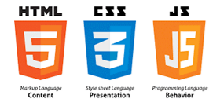
01
개발 환경 및 기능
Spring-legacy project
● JSP 페이지 모듈화를 활용해 페이지 네비게이션 바 구현
● DB연동 -스프링데이터 JPA & MySqL 사용
● 각 페이지에 대한 소 메뉴 바 구현
● 부트스트랩을 사용해 이미지 슬라이드 구현
● 여행정보에 대한 데이터, 여행 지역마다 다른 가격을 출력하기위한 조인 쿼리 작성

Slide 6
02
목차
Spring-legacy project
STEP
01
STEP
02
STEP
03
STEP
04
프로젝트 개요
기획 배경
개발 환경 및 기능
USECASE
E-R DIAGRAM
화면설계
느낀 점
향후 보완사항

Slide 7
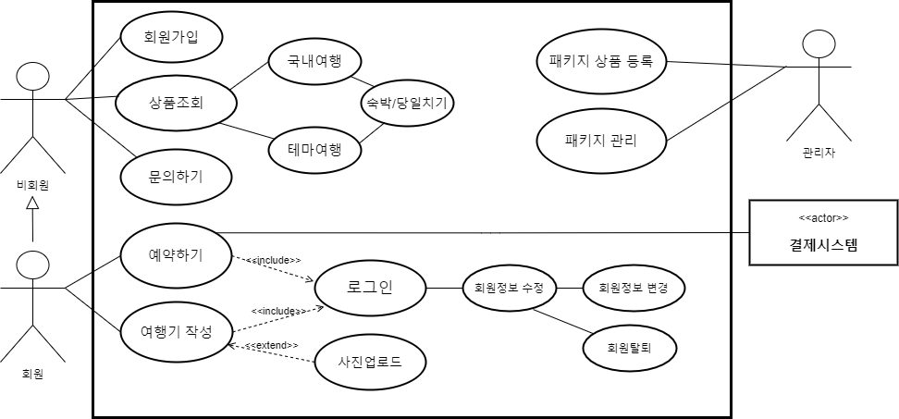
02
USECASE
Spring-legacy project

Slide 8
03
목차
Spring-legacy project
STEP
01
STEP
02
STEP
03
STEP
04
프로젝트 개요
기획 배경
개발 환경 및 기능
USECASE
E-R DIAGRAM
화면설계
느낀 점
향후 보완사항

Slide 9
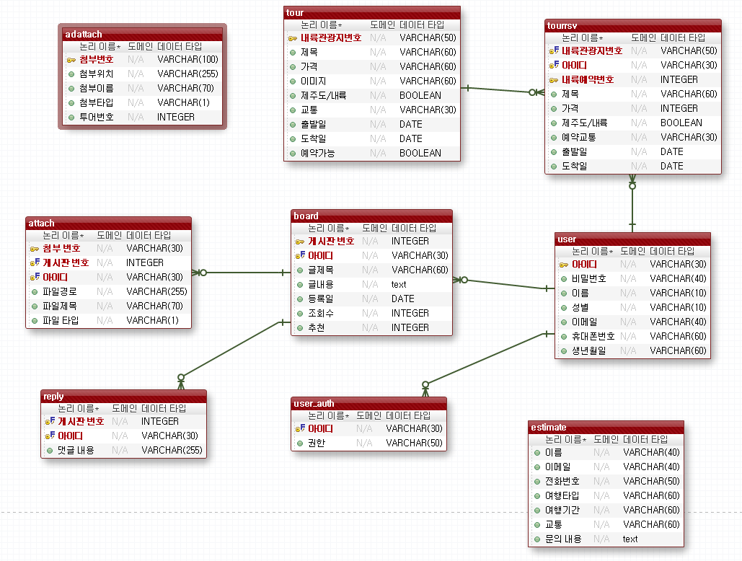
03
E-R DIAGRAM
Spring-legacy project

Slide 10
04
목차
Spring-legacy project
STEP
01
STEP
02
STEP
03
STEP
04
프로젝트 개요
기획 배경
개발 환경
USECASE
E-R DIAGRAM
화면설계
느낀 점
향후 보완사항

Slide 11
04
네비게이션 바
Spring-legacy project
프로젝트명 | Spring-legacy project | 프로젝트 팀 | 2팀
UI 이름 | 네비게이션 바 | 소스 코드 | navbar.jsp

1
4
화면 개요
네비게이션 바
Description
1 | 로고 선택 시 메인 화면으로 이동
2 | 회원으로 로그인 했을 시 내 정보 수정, 여행후기 작성 표시
3 | 관리자로 로그인 했을 시 ( 회원가입 시 admin 으로 가입) 패키지 등록, 패키지 관리 표시
4 | 로그인 시 회원 일 경우> 회원 아이디 표시 관리자일 경우> 관리자님 표시
특이사항
2
3

Slide 12
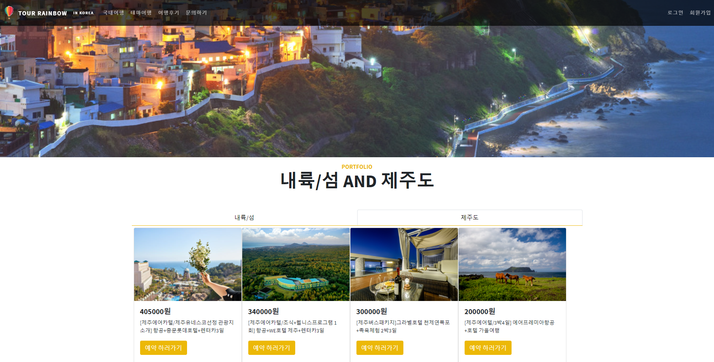
04
메인 페이지
Spring-legacy project
프로젝트명 | Spring-legacy project | 프로젝트 팀 | 2팀
UI 이름 | 메인화면 | 소스 코드 | index.jsp
화면 개요
메인
Description
1 | 관리자가 등록한 상품목록을 탭으로 메뉴별 표시
2
3
4
특이사항
1

Slide 13
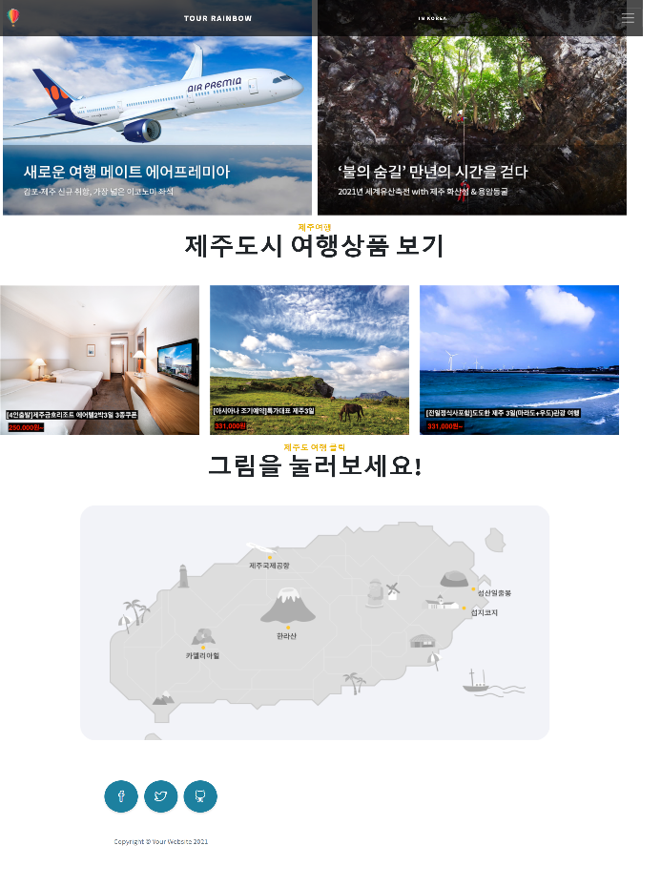
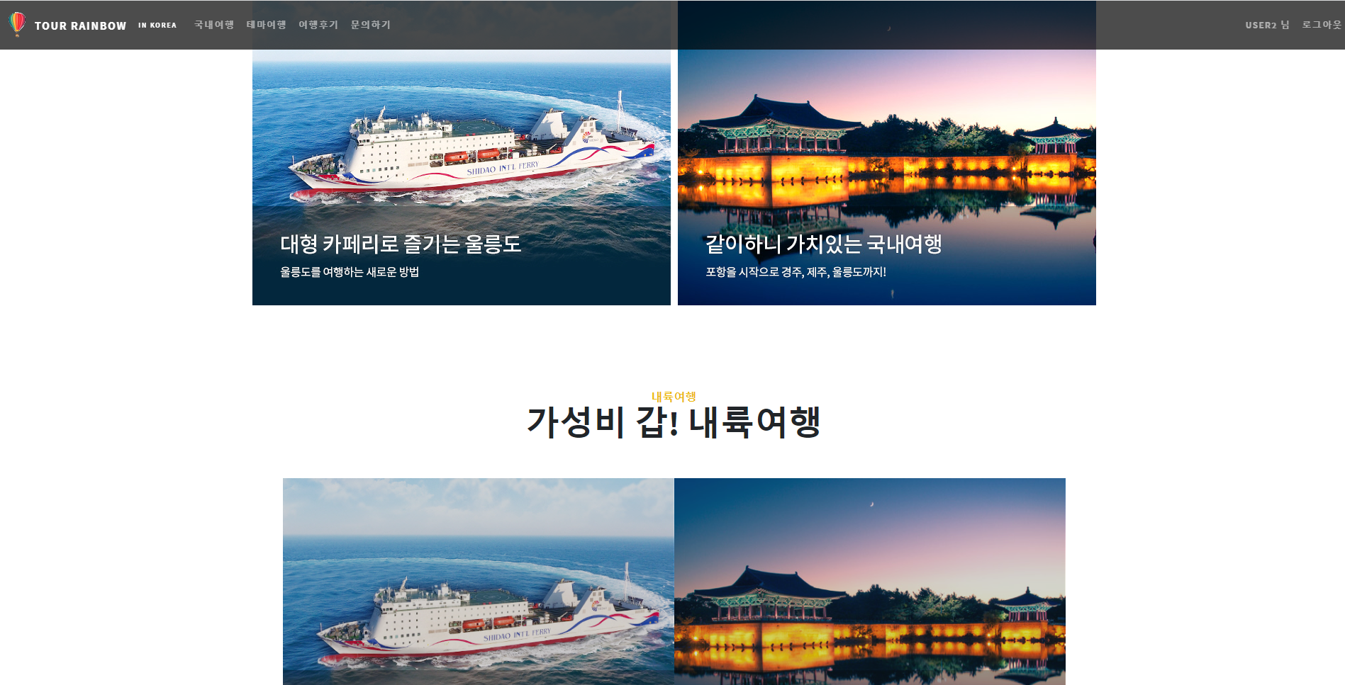
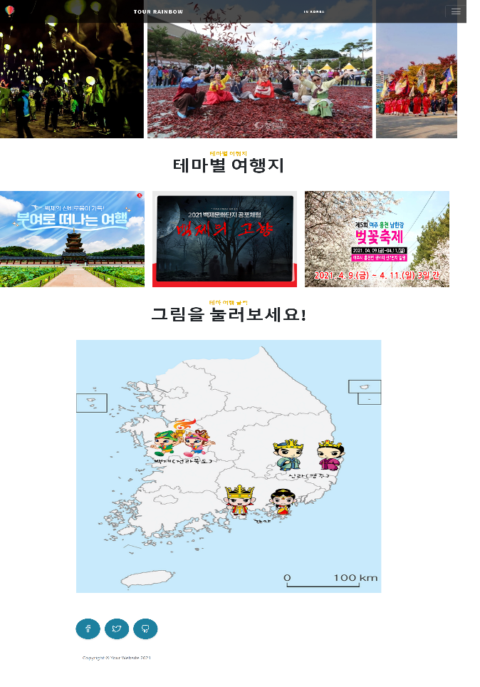
04
메뉴별 페이지
Spring-legacy project
프로젝트명 | Spring-legacy project | 프로젝트 팀 | 2팀
UI 이름 | 메뉴별 페이지 | 소스 코드 | intour.jsp, jejutour.jsp, theme.jsp
1
2
3
화면 개요
메뉴별 페이지
Description
1 | Navbar 제주도 선택 시 Jejutour.jsp로 이동
2 | Navbar 내륙/섬 선택 시 intour.jsp로 이동
3 | Navbar 테마 선택 시 theme.jsp로 이동
4 | 이미지 부분 전체 슬라이드로 표시
특이사항
4

Slide 14
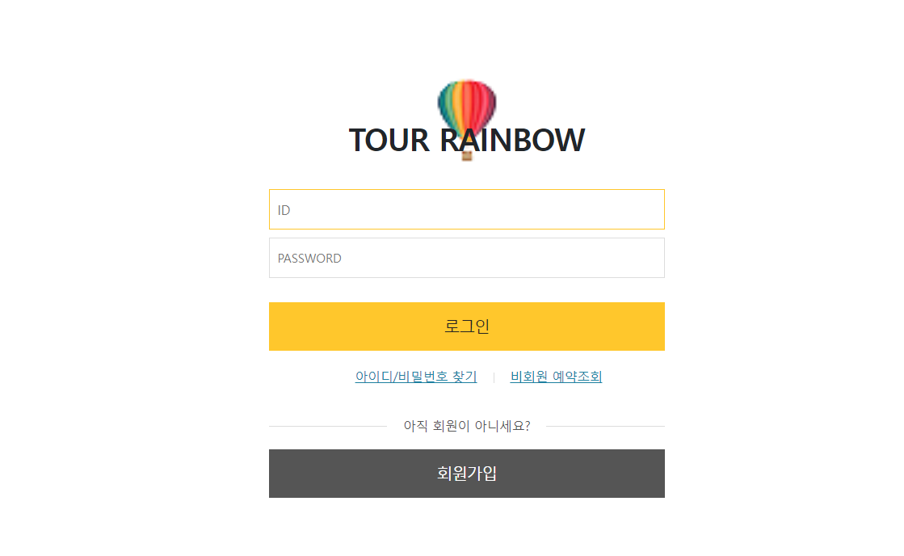
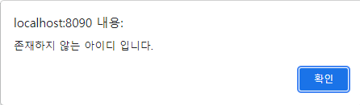
04
로그인 페이지
Spring-legacy project
프로젝트명 | Spring-legacy project | 프로젝트 팀 | 2팀
UI 이름 | 로그인 | 소스 코드 | login.jsp
화면 개요
로그인
Description
1 | 로고 클릭 시 메인 화면으로 이동
2 | 로그인 클릭 시 Id 존재 여부 확인
3 | 회원가입 페이지로 이동
4
특이사항
1
2
3

Slide 15
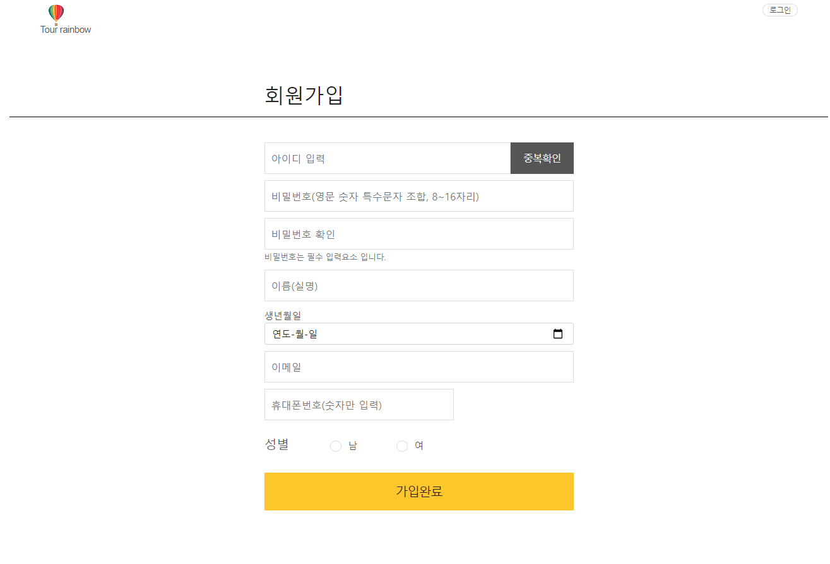
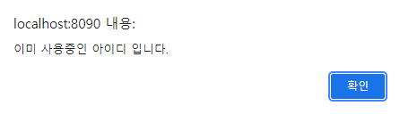
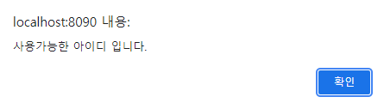
04
회원가입 페이지
Spring-legacy project
프로젝트명 | Spring-legacy project | 프로젝트 팀 | 2팀
UI 이름 | 회원가입 | 소스 코드 | Join.jsp

화면 개요
회원가입
Description
1 | 아이디 중복확인
2 | 입력한 비밀번호가 일치하는지 표시
3 | 가입 완료 버튼 클릭 시 필수 값 작성여부와 비밀번호 자릿수 확인
4
특이사항
1
2
3

Slide 16
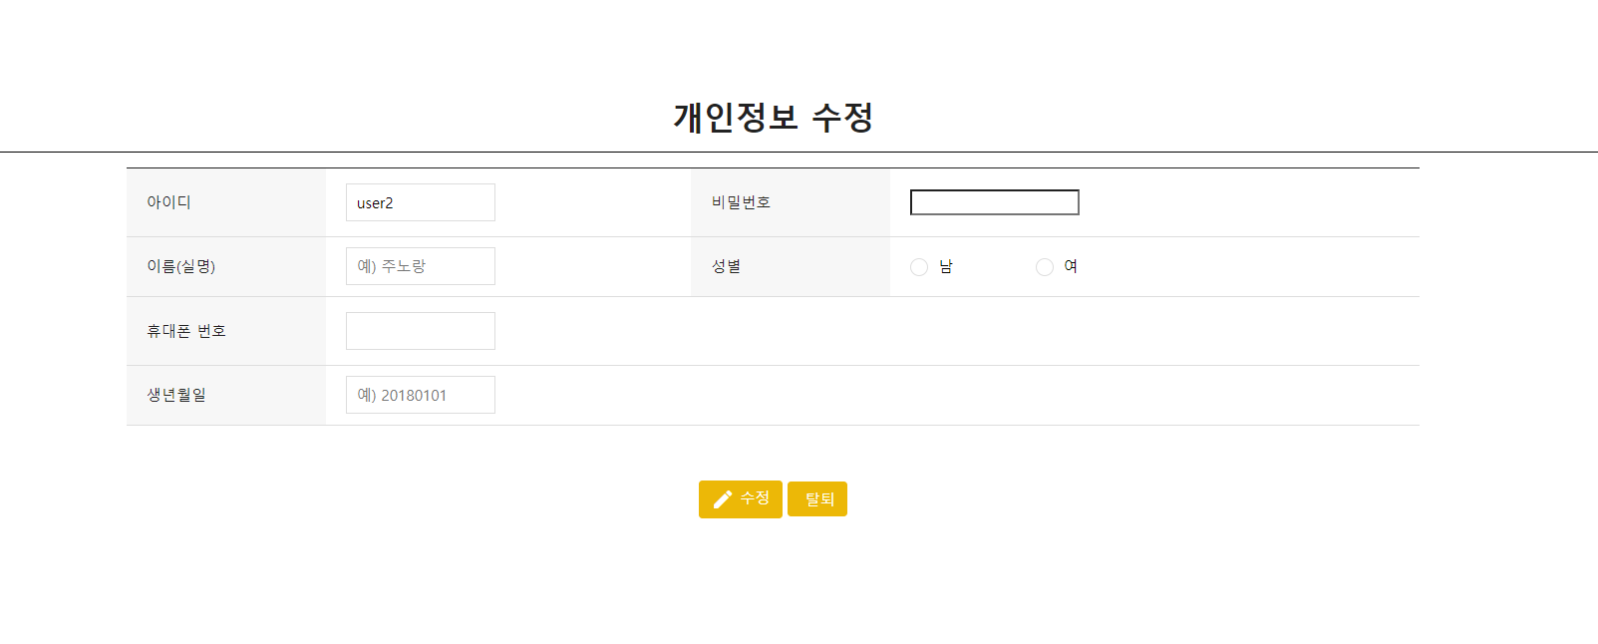
04
내 정보 수정
Spring-legacy project
프로젝트명 | Spring-legacy project | 프로젝트 팀 | 2팀
UI 이름 | 내 정보 수정 | 소스 코드 | modify.jsp

화면 개요
내 정보 수정
Description
1 | 수정 버튼 클릭 시 수정 완료 표시 후 메인 페이지로 이동
2 | 탈퇴 버튼 클릭 시 정말 탈퇴하시겠습니까? 표시 후 확인 선택 시 > 탈퇴완료 취소 선택 시 > 개인정보 수정 페이지 유지
3
특이사항
1
2

Slide 17
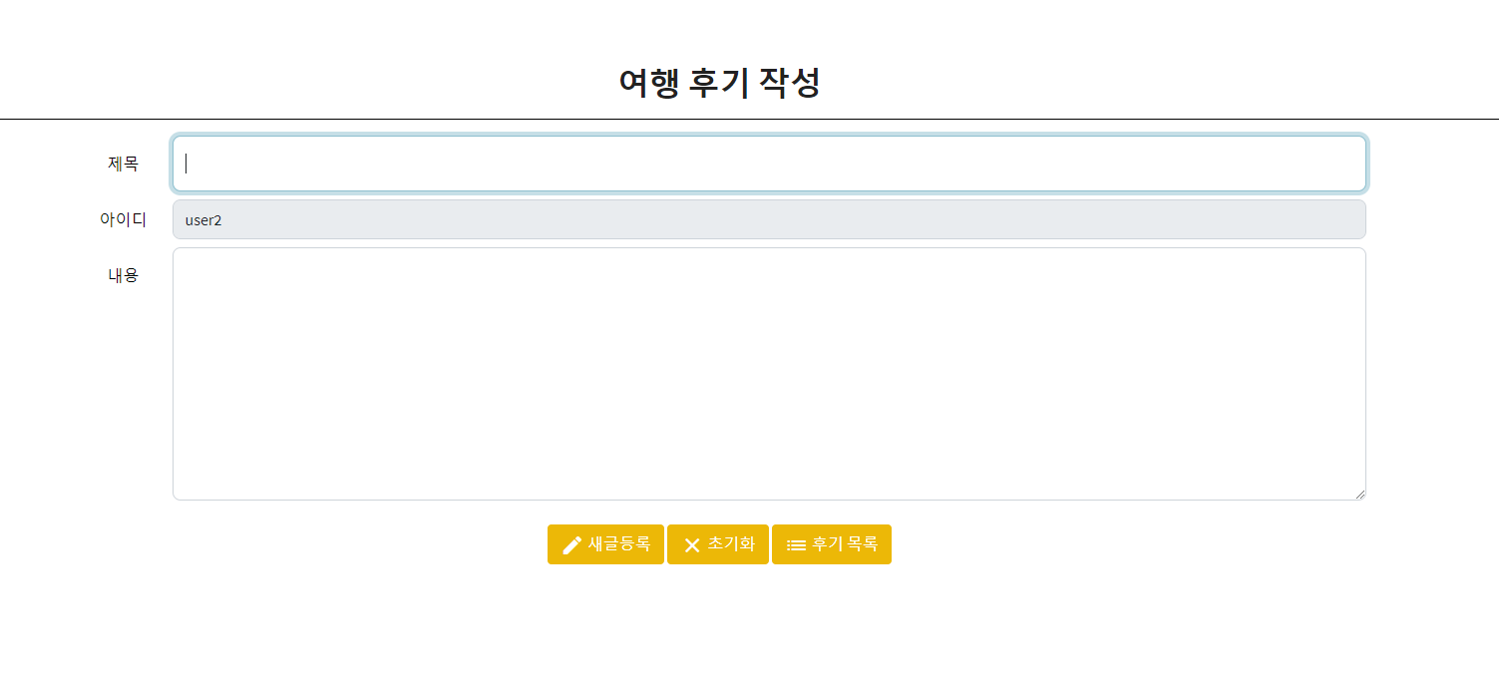
04
여행후기 - 작성
Spring-legacy project
프로젝트명 | Spring-legacy project | 프로젝트 팀 | 2팀
UI 이름 | 여행후기 - 작성 | 소스 코드 | rewriteform.jsp

화면 개요
여행후기 - 작성
Description
1 | 새글 등록 클릭 시 여행후기 등록 후 리스트에 표시
2
3
4
특이사항
1

Slide 18
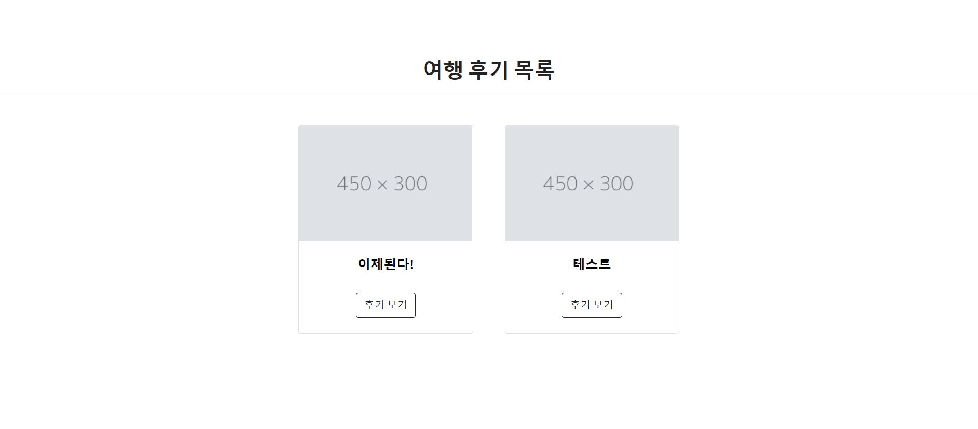
04
여행후기 - 목록
Spring-legacy project
프로젝트명 | Spring-legacy project | 프로젝트 팀 | 2팀
UI 이름 | 여행후기 - 목록 | 소스 코드 | reboard.jsp

화면 개요
여행후기 - 목록
Description
1 | 후기 작성 시 리스트 목록에 표시
2 | 후기 보기 버튼 클릭 시 후기 상세보기 페이지로 이동
3
4
특이사항
1
2

Slide 19
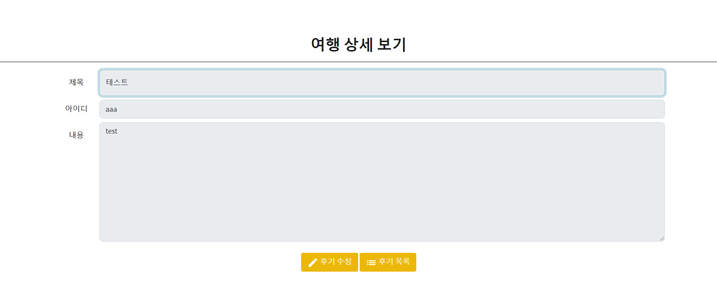
04
여행후기 - 상세보기
Spring-legacy project
프로젝트명 | Spring-legacy project | 프로젝트 팀 | 2팀
UI 이름 | 여행후기 - 상세보기 | 소스 코드 | rewrite.jsp

화면 개요
여행후기 - 상세보기
Description
1 | 후기 수정 버튼 클릭 시 후기 수정 페이지로 이동
2
3
4
특이사항
1

Slide 20
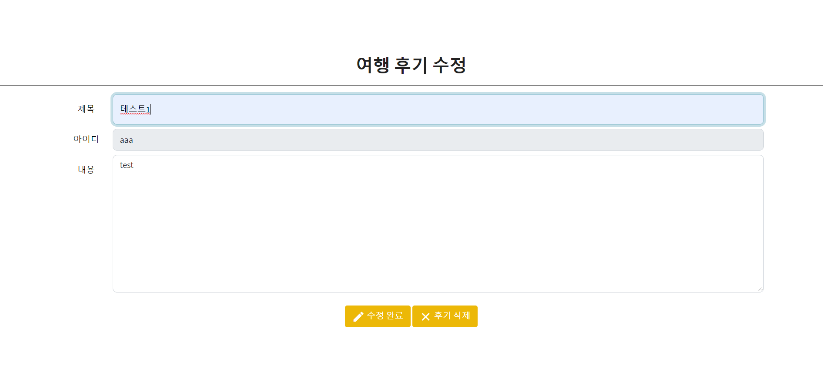
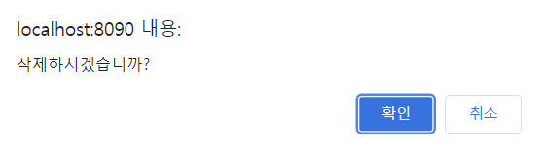
04
여행후기 - 수정
Spring-legacy project
프로젝트명 | Spring-legacy project | 프로젝트 팀 | 2팀
UI 이름 | 여행후기 - 수정 | 소스 코드 | rewritemodify.jsp

화면 개요
여행후기 - 수정
Description
1 | 수정 완료 버튼 클릭 시 수정된 내용 저장 후 리스트로 이동
2 | 후기 삭제 버튼 클릭 시 삭제하시겠습니까? 표시 후 확인 선택 시 > 후기 삭제 후 리스트로 이동 취소 선택 시 > 후기 수정 페이지 유지
3
4
특이사항
1
2

Slide 21
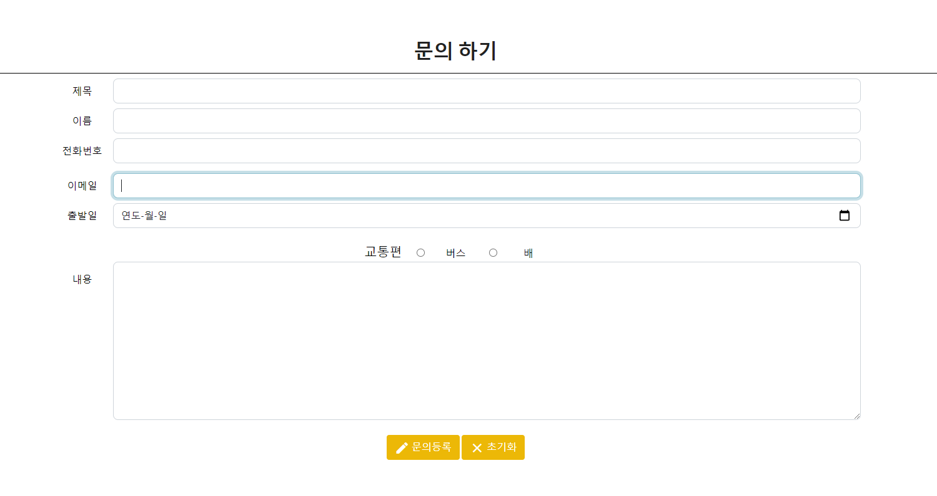
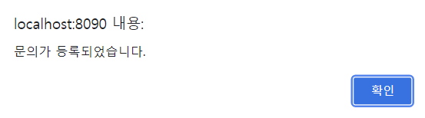
04
문의하기
Spring-legacy project
프로젝트명 | Spring-legacy project | 프로젝트 팀 | 2팀
UI 이름 | 문의하기 | 소스 코드 | listform.jsp

화면 개요
문의하기
Description
1 | 문의등록 버튼 클릭 시 문의가 등록되었습니다. 표시 후 메인 페이지로 이동
2
3
4
특이사항
1

Slide 22
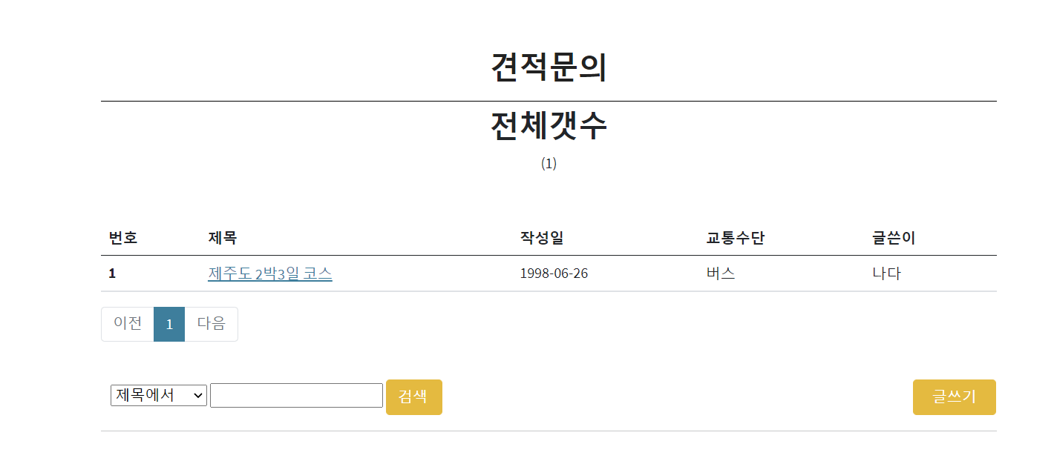
04
견적문의
Spring-legacy project
프로젝트명 | Spring-legacy project | 프로젝트 팀 | 2팀
UI 이름 | 견적문의 | 소스 코드 | question.jsp

화면 개요
견적문의
Description
1 | 문의 글 개수 표시
2 | 글쓰기 버튼 클릭 시 문의하기 페이지로 이동
3
4
특이사항
1
2

Slide 23
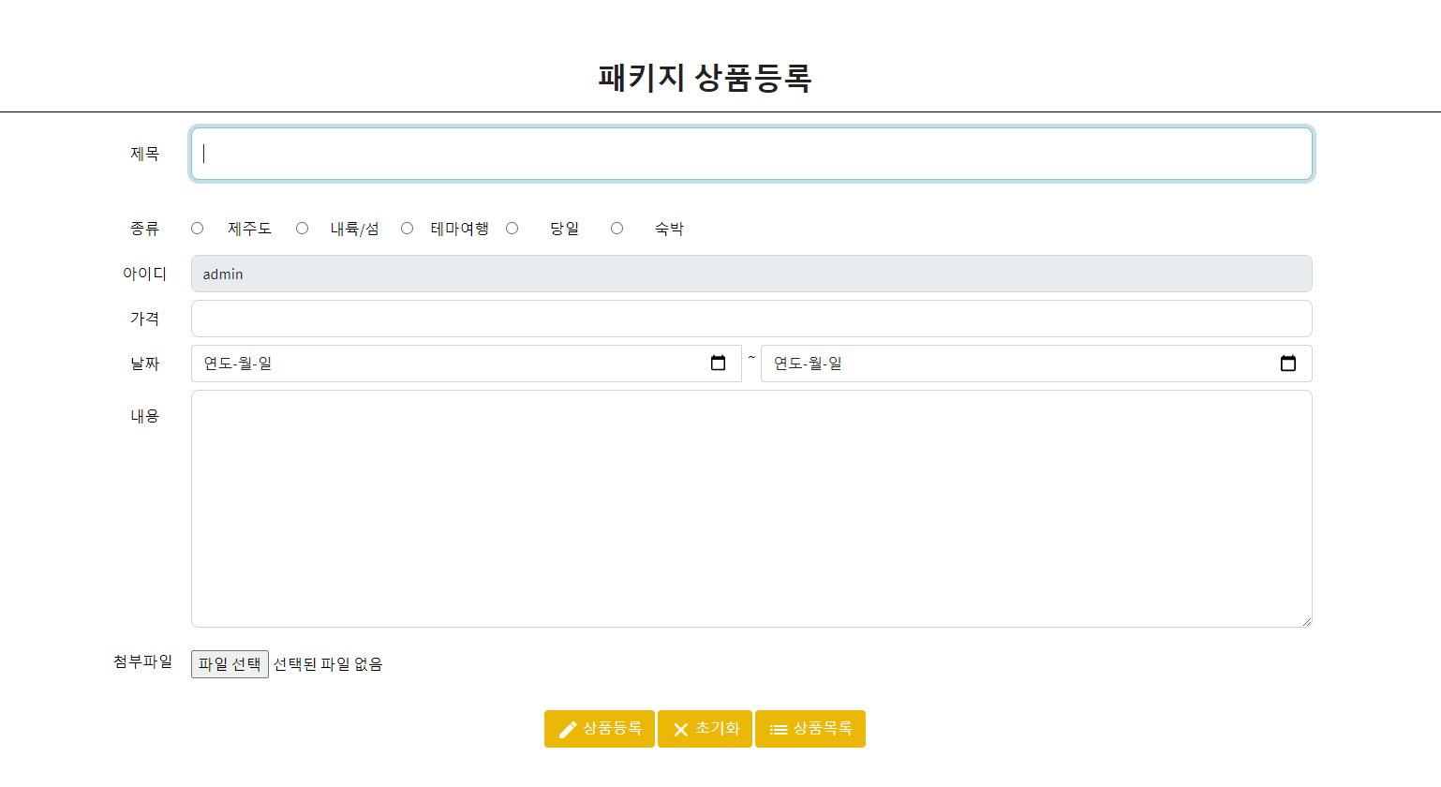
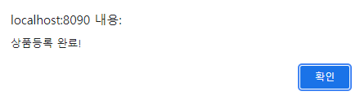
04
관리자 – 상품등록
Spring-legacy project
프로젝트명 | Spring-legacy project | 프로젝트 팀 | 2팀
UI 이름 | 관리자-상품등록 | 소스 코드 | packageadd.jsp

화면 개요
관리자-상품등록
Description
1 | 파일 선택 클릭 시 첨부 파일 선택 창 표시
2 | 상품 등록 버튼 클릭 시 상품등록완료 표시 후 상품리스트에 표시
3
4
특이사항
1
2

Slide 24
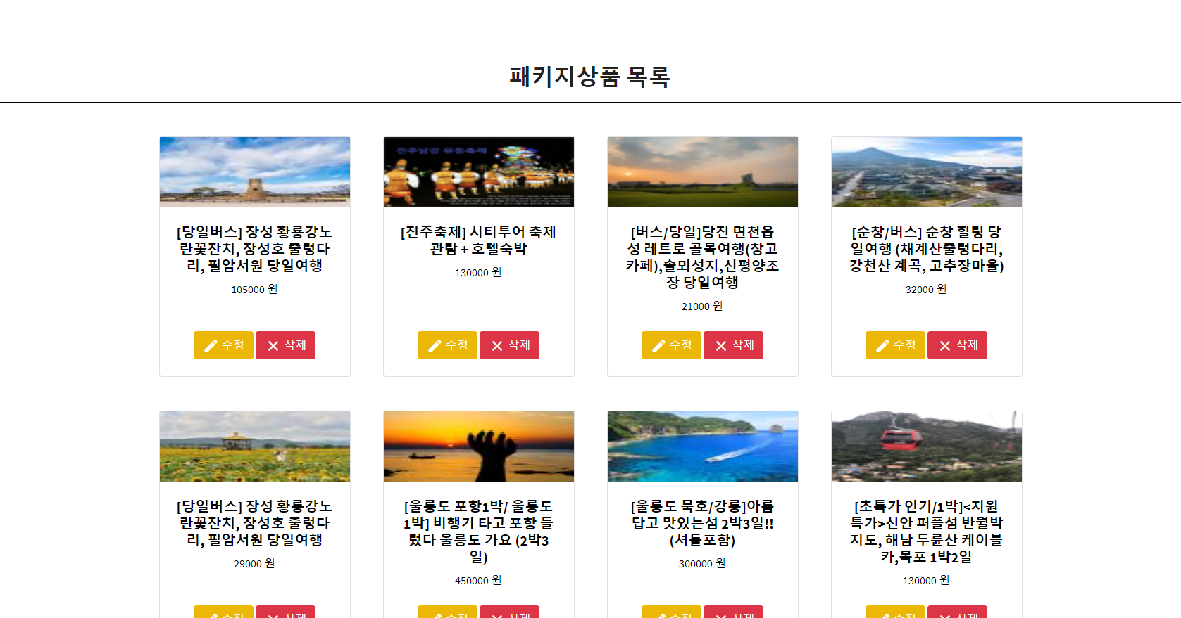
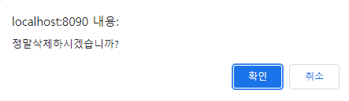
04
관리자 – 상품목록
Spring-legacy project
프로젝트명 | Spring-legacy project | 프로젝트 팀 | 2팀
UI 이름 | 관리자-상품목록 | 소스 코드 | packagelist.jsp

화면 개요
관리자-상품목록
Description
1 | 수정 버튼 클릭 시 상품 정보 수정 페이지로 이동
2 | 삭제 버튼 클릭 시 정말 삭제 하시겠습니까? 표시 후 확인 선택 시 > 상품 삭제 후 리스트 표시 취소 선택 시 > 상품리스트 페이지 유지
3
4
특이사항
1
2

Slide 25
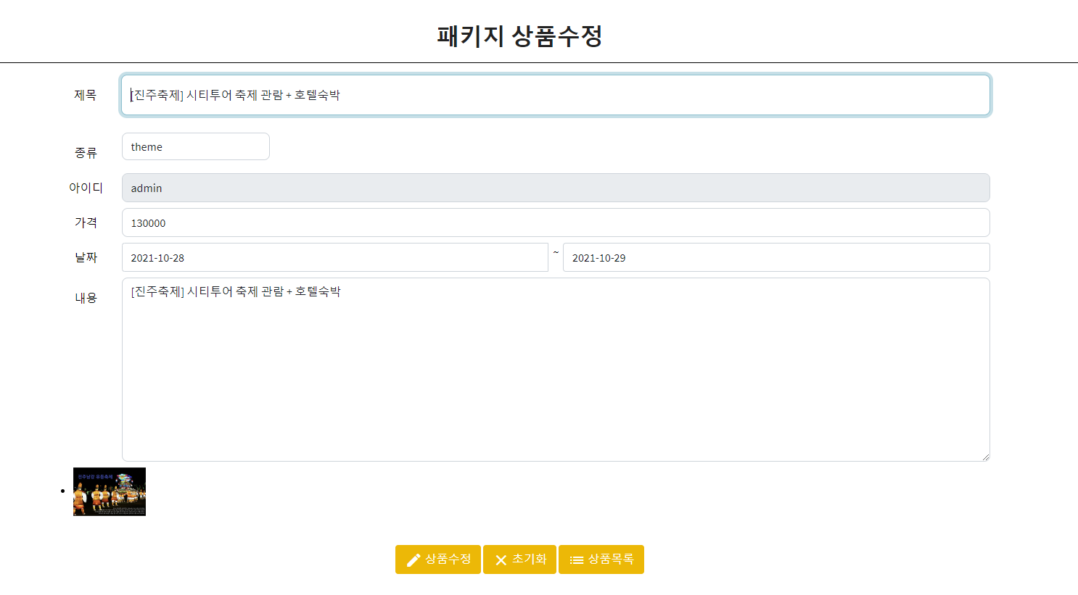
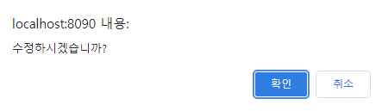
04
관리자 – 상품수정
Spring-legacy project
프로젝트명 | Spring-legacy project | 프로젝트 팀 | 2팀
UI 이름 | 관리자-상품수정 | 소스 코드 | packagecontent.jsp
화면 개요
관리자-상품수정
Description
1 | 상품수정 버튼 클릭 시 수정하시겠습니까? 표시 후 확인 선택 시 > 상품 수정 후 리스트로 이동 취소 선택 시 > 상품 수정 페이지 유지
2
3
4
특이사항
1

Slide 26

04
느낀 점 및 향후 보완사항
Spring-legacy project
느낀 점
☞채지연: 목표를 세우고 계획했던 부분을 완성하지 못해 아쉬웠지만 팀원들과 활발히 소통하며 하나하나 만들어져 갈 때의 뿌듯함을 느낌과 동시에 부족했던 MVC 구조에 대한 공부도 하게 되어 많은 걸 얻은 프로젝트였습니다.
☞김세형: 모델1의 기본적인 패턴을 이해하지 못하고 임한 MVC 프로젝트는 정말 힘들었다. 내가 무엇이 부족한지 무엇을 어떻게 공부해야 하는지 알게 해준 팀원들이 정말 고맙고 보람찬 시간 이였다.
☞서동준: 이번 프로젝트를 하면서 배웠던 과정을 다시 돌아보게 되었고 팀원들을 많이 못 도와준게 아쉬웠다.
☞박준석: 프로젝트 하기엔 실력이 많이 부족했지만 팀원들의 도움으로 문제들을 하나 하나씩 해결해가면서 전반적인 과정을 많이 배우게 되었고 팀프로젝트를 통해서 어떤 부분이 부족하고 공부를 해야 되는지 알게 되어 좋은 경험이 되었다.
보완사항
현재 완성하지 못한 기능들을 목표한 대로 (예약하기, 예약확인, 여행후기 작성-<예약한 내용에서>) 구현해 나갈 것 이고, 프로젝트를 진행하면서 구현한 회원가입과 파일 업로드 등 미흡한 부분을 더 탄탄하게 수정해 나갈 것 입니다.

